Slide 1
Hinweis für alle Programmieraufgaben & Lösungen
Wir geben hier exemplarische Lösungen, es gibt meistens mehr als eine richtige Lösung einen Roboter für eine bestimmte Aufgabe zu programmieren.
Es sind für alle Screenshots auch die Programmdateien beigefügt, die sich mit der SPIKE PRIME Software öffnen lassen.
Bei Verwendung des Programmcodes immer darauf achten, dass man eventuelle Buchstaben (A, B etc.) als Kennzeichnung der Motoren und Sensoren anpassen muss, je nachdem wo man selbst beim eigenen Roboter die Elemente eingesteckt hat.
Wir erweitern diese Präsentation gerne,
schickt uns daher gerne Material an mail@technik-begeistert.org.

Slide 2
Programmieraufgabe
Motoren / Fahren
(Projekt 8)

Slide 3
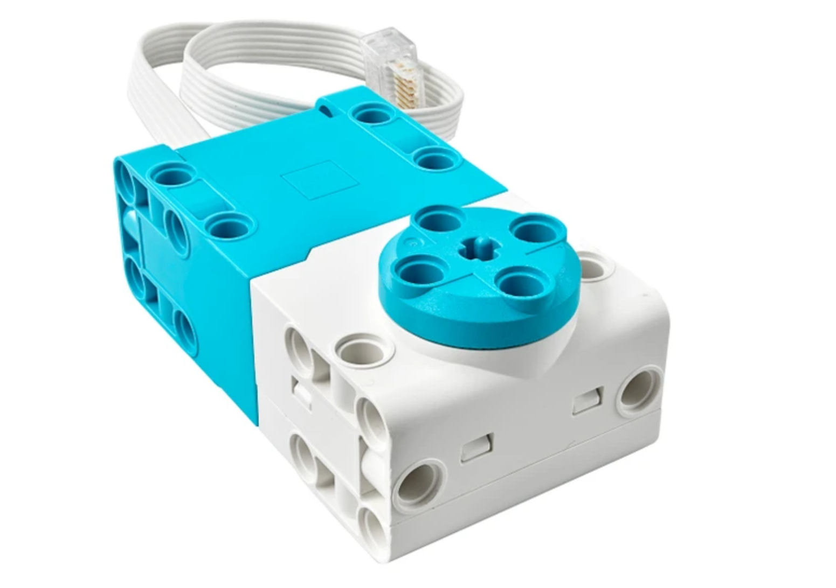
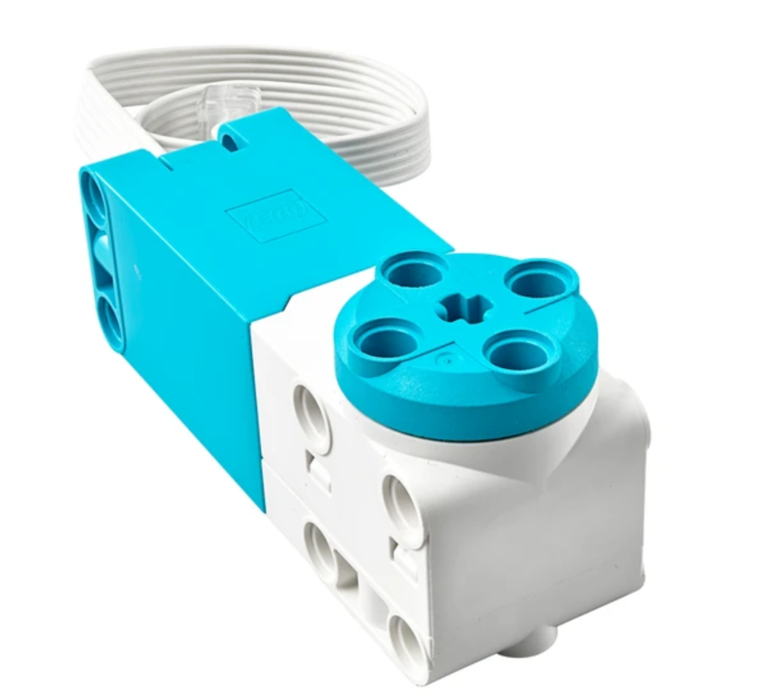
Programmierung – Motoren / Fahren (Projekt 8)
Fortbewegung des Roboters
Messwerte über die Software anzeigen lassen (z.B. Umdrehungen)
Fahre nach Zentimeterangaben
Fahre nach der Anzahl von Umdrehungen
Drehe den Roboter auf der Stelle

Slide 4
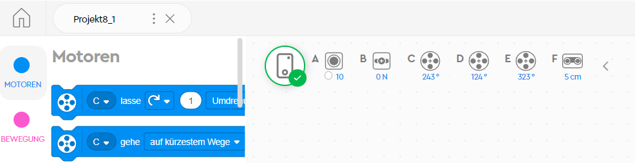
Programmierung – Motoren / Fahren (Projekt 8)
Wie kann ich Messwerte über die Software anzeigen lassen?
Wenn der Roboter per Kabel oder Bluetooth verbunden ist, werden im oberen Programm-Bereich die aktuellen Werte der Motoren und Sensoren angezeigt.
Vor allem bei einer Bluetooth-Verbindung kann man den Roboter dann fahren lassen und dabei die Werte der Motoren und Sensoren anschauen / kontrollieren. Möchte man die Werte an einer bestimmten Stelle ansehen, eignet es sich, eine Pause im Programm einzufügen.

Slide 5
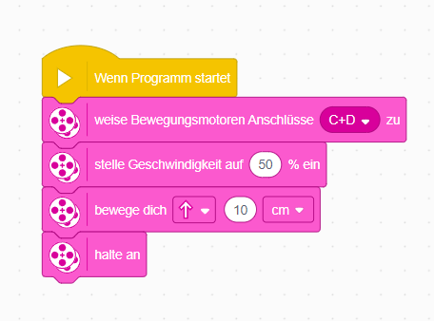

Programmierung – Motoren / Fahren (Projekt 8)
Wie kann mein Roboter eine bestimmte Zentimeter-Strecke fahren?
Dies ist eine Möglichkeit zum Fahren einer Strecke von 10cm. Es gibt verschiedene Blöcke zur Steuerung von Motoren (blau) und Fahrten (pink).
Über die Schaltfläche ganz unten links in der Software können zusätzliche Blöcke zur Motor-, Sensor- und Fahrsteuerung eingeblendet werden.
Datei „Projekt8_1“

Slide 6
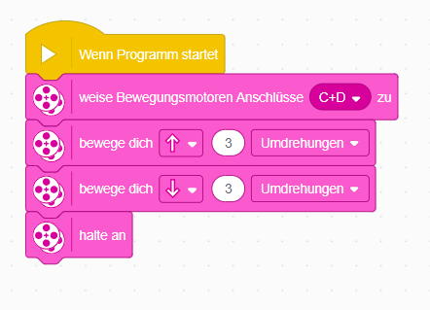
Programmierung – Motoren / Fahren (Projekt 8)
Wie kann mein Roboter nach Umdrehungen fahren?
Anstatt von Zentimetern („cm“) wählt man in den Fahrblöcken einfach „Umdrehungen“ aus. Umdrehungen hängen immer mit der verwendenden Größe des Rades sowie eventuell zwischengeschalteten Übersetzungen zusammen. Genauer als Umdrehungen ist die Einstellung „Grad“. Dort kann man auch etwas wie 180 Grad (eine halbe Umdrehung) einstellen.
Datei „Projekt8_2“

Slide 7
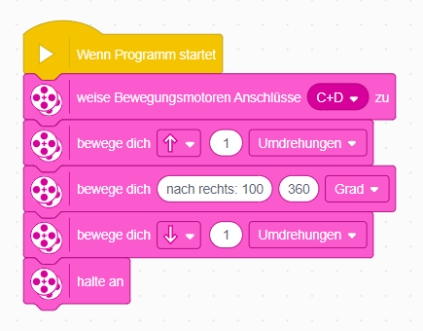
Programmierung – Motoren / Fahren (Projekt 8)
Wie kann mein Roboter sich auf der Stelle drehen?
Dies ist eine einfache Möglichkeit mit den Fahrblöcken zu drehen. Es gibt viele weitere Möglichkeiten zu drehen, z.B. mithilfe von Sensoren (bis man schwarz sieht, bis ein Gyro-Sensor einen Wert erreicht). Wichtig bei einer Drehung mithilfe der Fahrmotoren: Die Gradzahl (hier 360) gibt die Drehung der Räder an und nicht die Gradzahl, die sich der Roboter damit dreht. Um eine Drehung auf der Stelle zu machen, muss 100 (für eine Drehung nach rechts) oder -100 (für eine Drehung nach links) angegeben werden.
Datei „Projekt8_3“

Slide 8
Programmieraufgabe
Farb- / Lichtsensor
(Projekt 9)

Slide 9
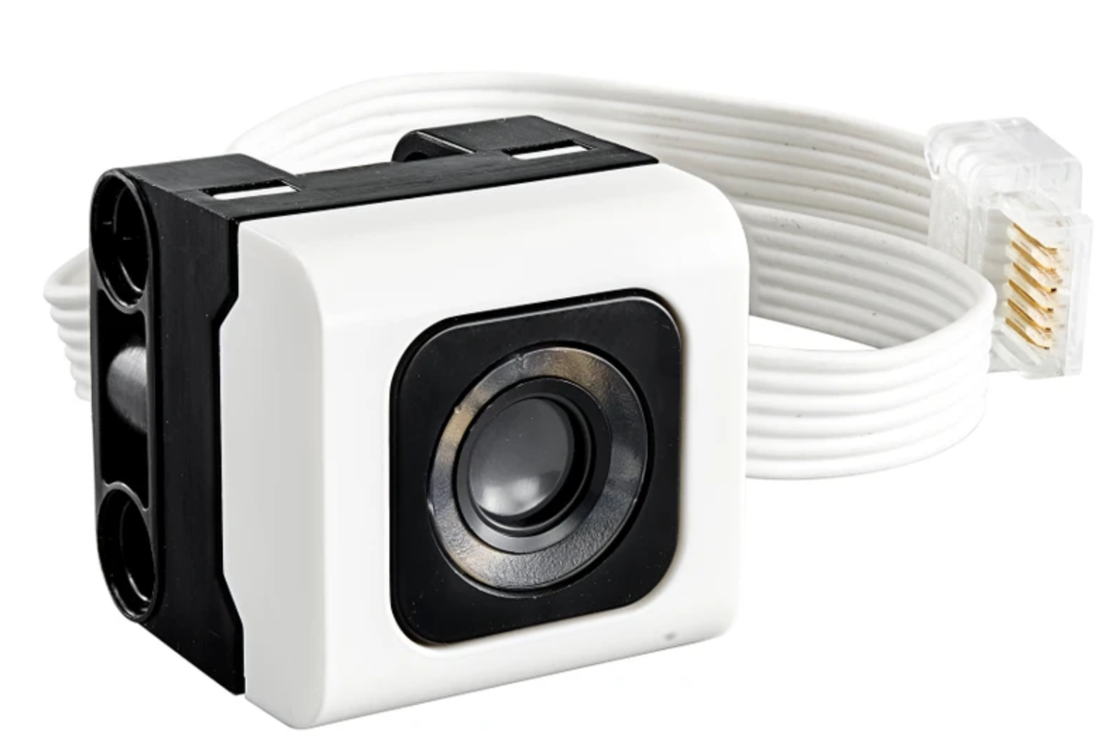
Programmierung – Farb- / Lichtsensoren (Projekt 9)
Erkennung von Farben und Lichtverhältnissen
Erkennung unterschiedlicher Farben mit Hilfe des Farbsensors
Halte an der Linie mit Hilfe des Lichtsensors an und lass den Roboter einen Ton abschielen

Slide 10
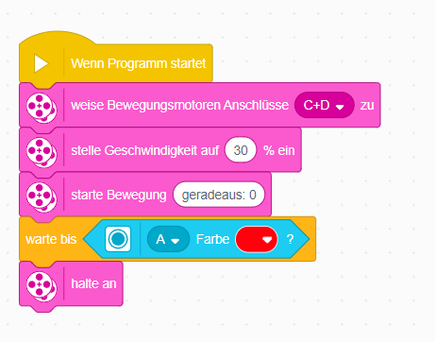
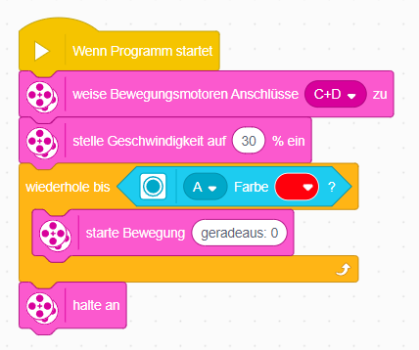
Programmierung – Farb- / Lichtsensoren (Projekt 9)
Wie kann mein Roboter unterschiedliche Farben erkennen?
Es gibt im Wesentlichen zwei Möglichkeiten mit Sensoren zu arbeiten. Mithilfe des „warte bis“-Blocks, linkes Bild, oder mit Hilfe einer Schleife („wiederhole bis“) rechtes Bild. Beides hier in Screenshots kurz gezeigt. Als Bedingungen wird dort ein blaues Symbol eines Sensors hineingezogen. An diesem Symbol können dann noch weitere Einstellungen (Sensor, hier bei „B“ eingesteckt und Farbe, hier rot ausgewählt) vorgenommen werden.
Datei „Projekt9_1“
Datei „Projekt9_1-Alternative“

Slide 11
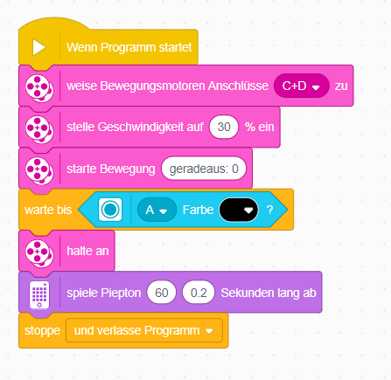
Programmierung – Farb- / Lichtsensoren (Projekt 9)
Halte an der Linie mit Hilfe des Lichtsensors an und lass den Roboter „black“ sagen
Hier wird wieder das „warte bis“-Symbol genutzt. Wichtig ist hier der „anhalten“-Befehl, da der Roboter ansonsten nach dem Erkennen von schwarz einfach weiterfahren würde.
Die Verwendung von Warteblöcken führt beim SPIKE Roboter oft dazu, dass das Programm nicht beendet wird, daher wird hier der letzte Block zum expliziten Beenden des Programmes eingefügt.
Datei „Projekt9_2“

Slide 12
Programmieraufgabe
Ultraschallsensor
(Projekt 10)

Slide 13
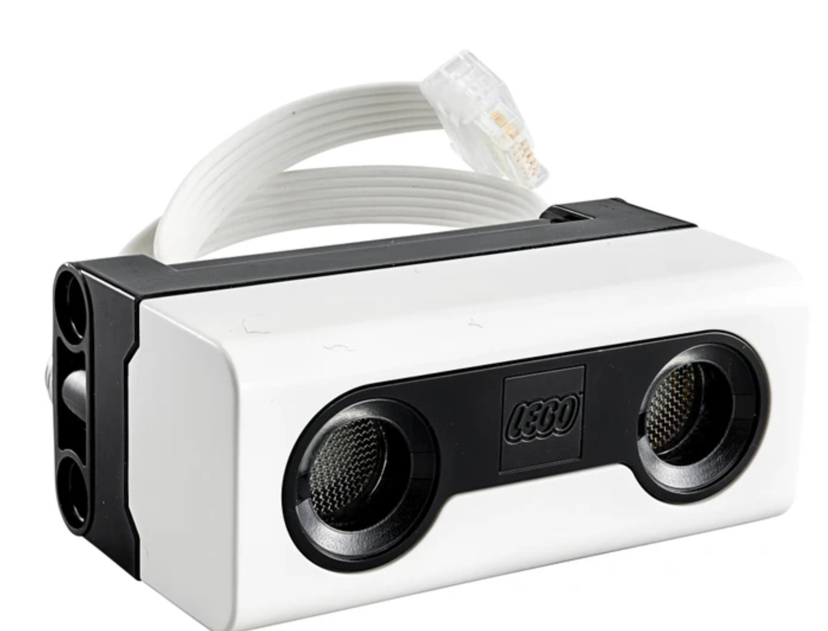
Programmierung – Ultraschallsensor (Projekt 10)
Erkennung von Abständen mit Hilfe des Ultraschallsensors
Fahre vorwärts bis 10 Zentimeter vor die Baukasten oder Wand
Verwende zur Messung des Abstandes den Ultraschallsensor

Slide 14
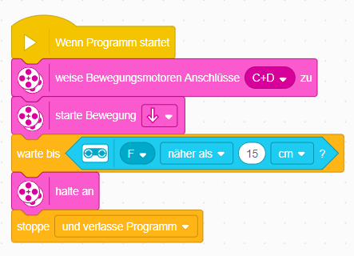
Programmierung – Ultraschallsensor (Projekt 10)
Wie kann mein Roboter den Abstand zu einem Gegenstand mit dem Ultraschallsensors messen?
Analog zur Aufgabe zuvor kann hier der „warte bis“-Block eingesetzt werden, nur mit einer anderen Bedingungen (blaues Symbol) für den Ultraschallsensor.
Tipp: Probiere diese Aufgabe mit verschiedenen Motorgeschwindigkeiten aus. Man wird merken, dass der Roboter mit höherer Geschwindigkeit etwas Reaktionszeit benötigt und man dann nicht genau 10cm vor einem Gegenstand stehen bleibt.
Datei „Projekt10_1“

Slide 15
Programmieraufgabe
Touchsensor
(Projekt 11)

Slide 16
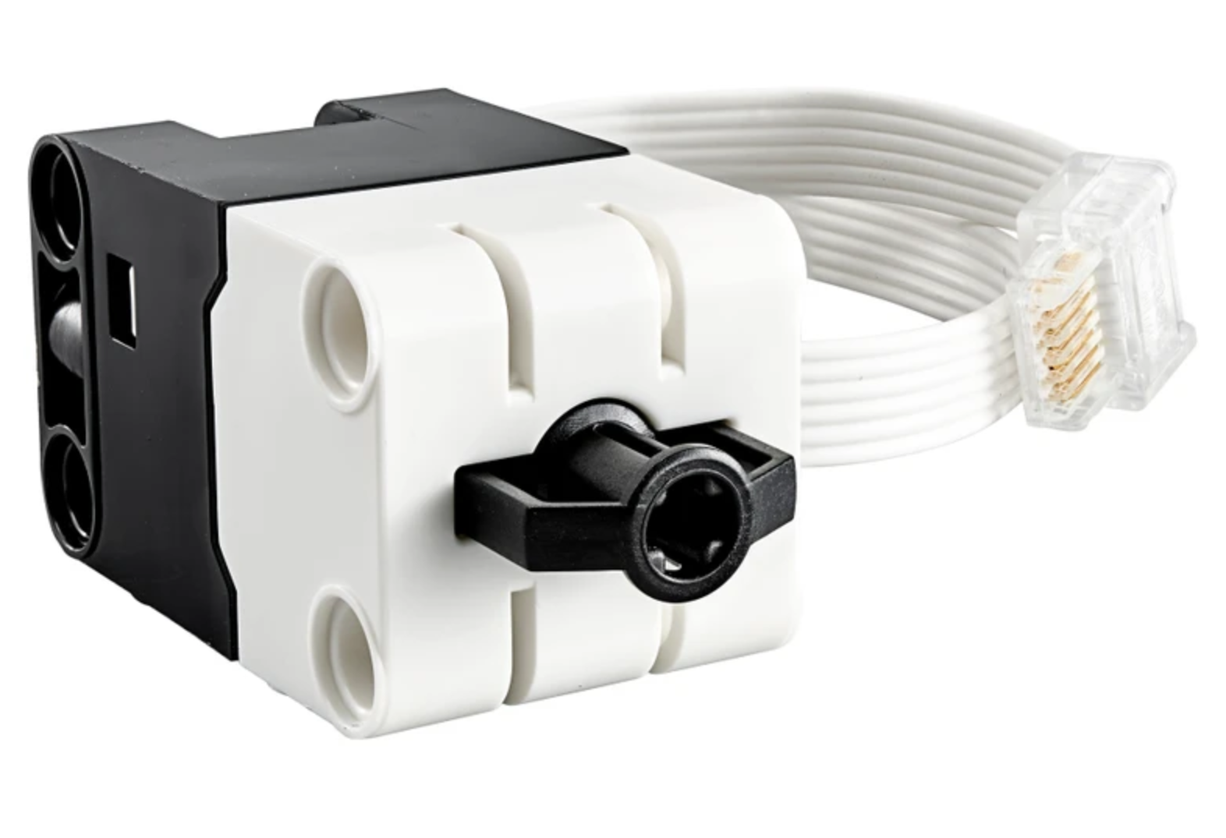
Programmierung – Touchsensor (Projekt 11)
Erkennung von Objekten mit Hilfe des Touchsensors
Baukasten auf einen Tisch stellen
Fahre bis zum Baukasten oder einer Wand und halte bei Berührung des Touchsensors an
Spiele einen Ton bei der Berührung ab

Slide 17
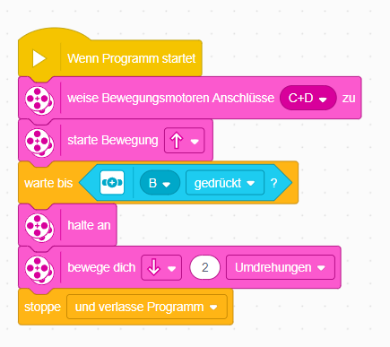
Programmierung – Touchsensor (Projekt 11)
Wie kann mein Roboter mit Hilfe des Touchsensors Berührungen erkennen? (Möglichkeit 1)
Analog zur Beschreibung zuvor wird der „warte bis“-Block mit einer Bedingung für den Touchsensor genutzt.
Nachdem der Sensor gedrückt wurde (z.B. gegen eine Wand gefahren ist) fährt der Roboter zwei Umdrehungen zurück.
Datei „Projekt11_1“

Slide 18
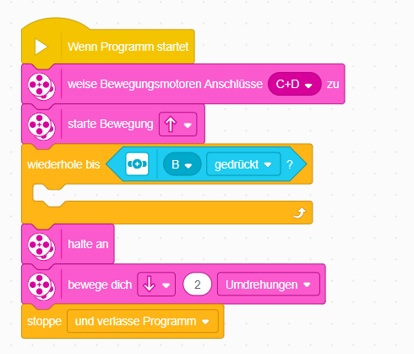
Programmierung – Touchsensor (Projekt 11)
Wie kann mein Roboter mit Hilfe des Touchsensors Berührungen erkennen? (Möglichkeit 2)
Hier wird nochmal die Möglichkeit gezeigt, anstatt des „warte bis“-Blocks den „wiederhole bis“-Block zu verwenden. Das Programm sollte das gleiche Ergebnis liefern, wie das Programm auf der Folie zuvor.
Datei „Projekt11_2“

Slide 19
Programmieraufgabe
Gyrosensor
(Projekt 12)

Slide 20
Programmierung – Gyrosensor (Projekt 12)
Drehung auf der Stelle mit Hilfe des Gyrosensors
Fahre 3 Umdrehungen vorwärts
Drehe auf der Stelle um 180° mit dem Gyrosensor
Fahre 3 Umdrehungen vorwärts

Slide 21
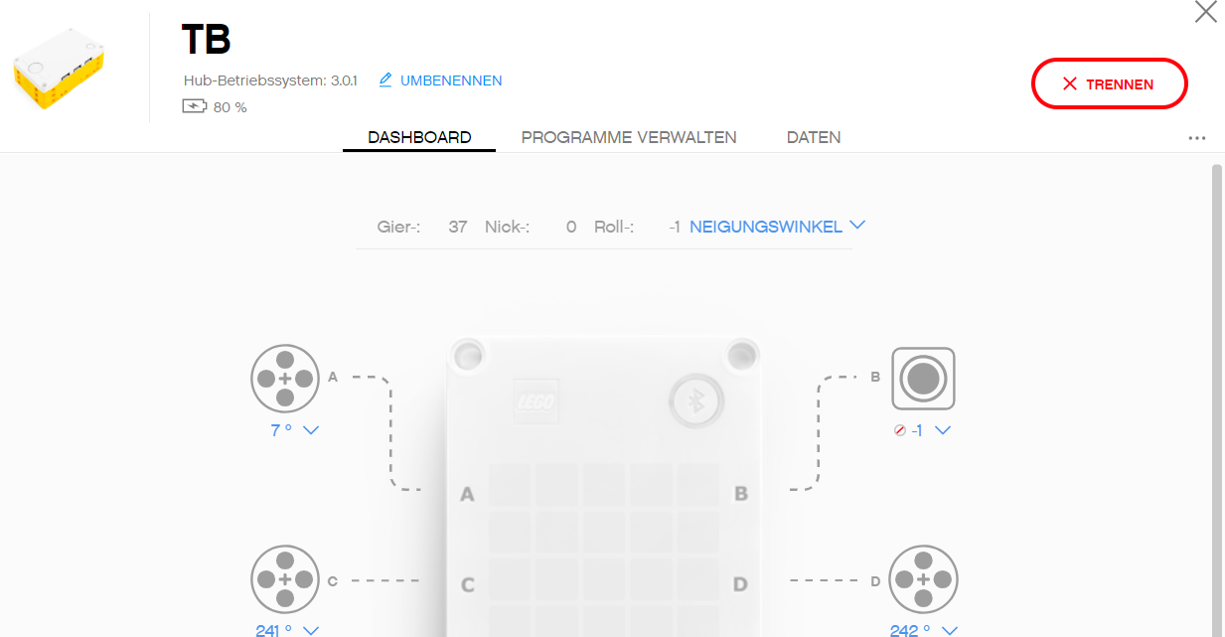
Programmierung – Hinweis zum Gyrosensor
Mit einem Klick auf den Hub in der Software (oben links) öffnet sich ein Dashboard mit einer Ansicht der Motoren und Sensoren. Wenn man den Roboter dann mit der Hand dreht, sieht man, wie sich bei „Gier“ ein Wert verändert. Damit kann man überprüfen, welche Werte der Gyrosensor annimmt, wenn man nach links oder rechts dreht.

Slide 22
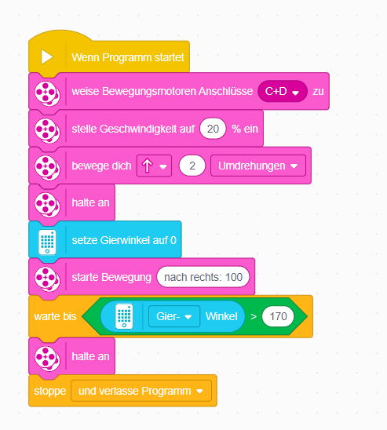
Programmierung – Gyrosensor (Projekt 12)
Wie kann mein Roboter mit Hilfe des Gyrosensors sich drehen?
Bei der Arbeit mit dem Gyrosensor, der im SPIKE Hub fest eingebaut ist, sind einige Aspekte zu beachten:
Es ist immer hilfreich den Sensor vor einer Drehung zu initialisieren.
Unterschiedliche Geschwindigkeiten beim Drehen können leicht unterschiedliche Ergebnisse liefern.
Es ist je nach Drehrichtung (links oder rechts) wichtig, ob man Werte größer oder kleiner null durch den Sensor bekommt und dementsprechend auch im Programm mit > oder < abfragen muss.
Zur Bedingungen wird hier mit einer Verknüpfung von Sensorwert (blaues Symbol) und Bedingung (größer 170, grünes Symbol) gearbeitet.
Datei „Projekt12_1“

Slide 23
Programmieraufgabe
Weiterführende Übungsaufgabe
(Projekt 13)

Slide 24
Programmierung – Weiterführende Aufgaben
(Projekt 13)
Objekte greifen und transportieren
Greife ein Objekt mit dem Greifarm
Fahre mit dem Objekt 10 Umdrehungen vorwärts
Stelle das Objekt auf dem Boden ab

Slide 25
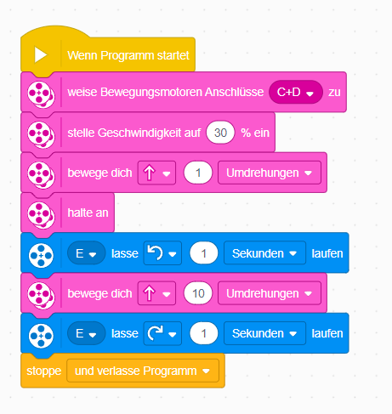
Programmierung – Weiterführende Aufgaben (Projekt 13)
Wie kann mein Roboter etwas greifen und transportieren?
Hier fährt der Roboter zunächst eine Umdrehung und startet dann einen weiteren Motor (mit einem Greifarm) für eine Sekunde und fährt anschließend weiter. Die Richtung des Greifarms liegt auch am Zusammenbau des Roboters.
Tipp: Greifarme lassen sich am besten mit einer Bewegung auf Sekunden öffnen und schließen. Damit ist sichergestellt, dass das Programm danach auch weitergeht. Bei einer Bewegung auf Rotation könnte es sein, dass sich der Greifarm nicht weiter bewegt, z.B. weil er nicht vollständig schließen kann. Dann würde auch das Programm nicht weitergehen.

